Slide 1

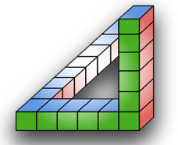
Çizime Yardımcı Komutlar
1-Units
2-Grid
3-Snap
4-Dynamic Input Mode
5-Ortho Mode
6- Polar Tarcking
7- Object Snap Tarcking
8- Object Snap
9- LwDisplay
Ahmet SAN
Karamürsel 2025

Slide 2


AutoCAD programında Çizim sırasında işlerimizi kolaylaştıracak özellikler vardır bunlar ekranın sağ alt kısmında yer almaktadır. Bu özellikler duruma göre aktif yada pasif edilebilir.
Ahmet SAN
Karamürsel 2025

Slide 3

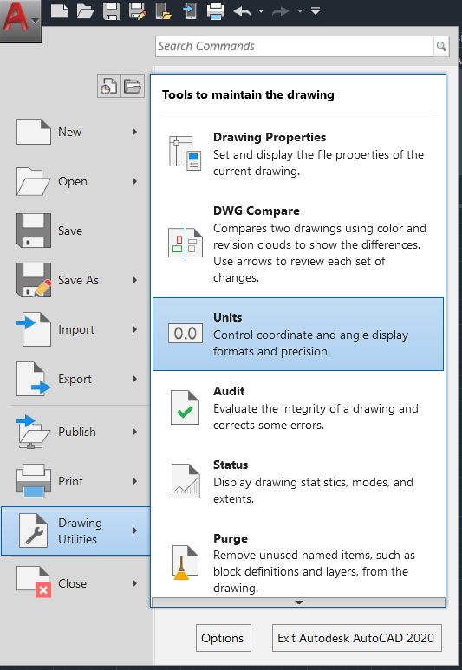
Çizime Yardımı Komutlar
1- Units:
Çizim sırasında kullanılacak Ölçü ve açı sistemlerinin ayarlanmasında kullanılır
Komuta ulaşmak için:
Autocad menüsünden/Drawing/Units
Yada Kısayol olarak UN yazılıp entere basılır
Ahmet SAN
Karamürsel 2025

Slide 4
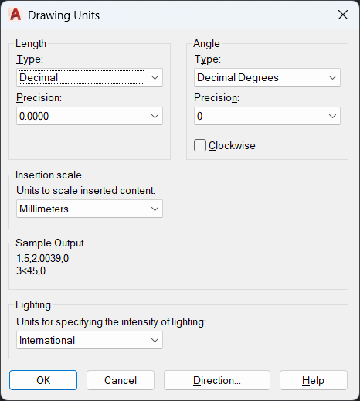
Çizime Yardımı Komutlar
Karşımıza çıkan pencereden gerekli ayarlamalar yapılabilir
Length : Ölçü Sistemi
Architectural: Mimari
Decimal : Ondalık
Engineering : Mühendislik
Fractional : Kesirli
Scientific : Bilimsel
Procesion : Ölçüdeki hassasiyet ( . den sonraki hane sayısı)
Angle : Açı Sistemini ayarlamak için kullanılır
Decimal Dereges : Desimal Açı Sistemi
Deg/min/seg : Derece – dakika- saniye
Grads : Gradyan Açı Sistemi
Radians : Radyan Açı Sistemi
Clockwise : Açılarda ölçülendirme ve çizim yönü (saat dönüş yönü yada tersi)
Ahmet SAN
Karamürsel 2025

Slide 5
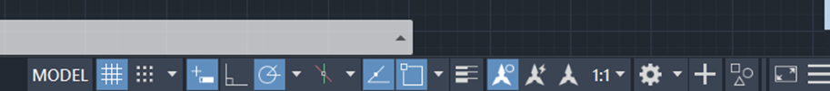
Çizime Yardımı Komutlar
2- Grid:
Çizim sırasında bize ekranda klavuzluk eden çizgileri aktif yada pasif etmek için kullanılır
Komuta ulaşmak için:
Aktif yada pasif duruma getirmek için F7 tuşu da kullanılabilir
Ahmet SAN
Karamürsel 2025

Slide 6
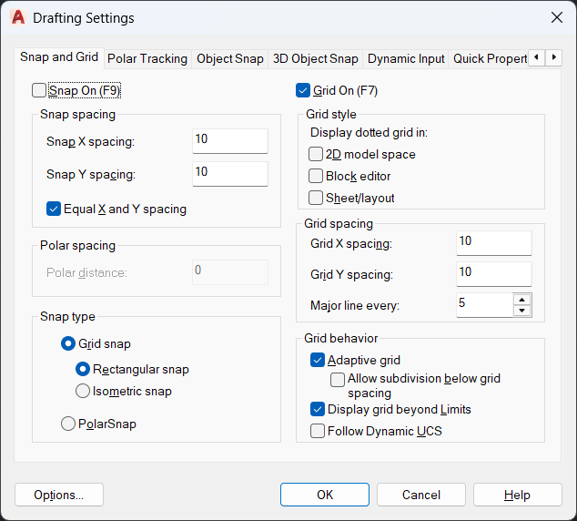
Çizime Yardımı Komutlar
Üzerine sağ tıklayıp özellikler seçildiğinde karşımıza grid ve snapların ayarlandığı pencere çıkar
Grid özellikleri
Grid X spaciling : Yataydaki nokta aralığı
Grid Y spaciling : Dikeydeki nokta aralığı
Snap type bölümünden : isometric snap seçildiğinde ızgarayı açılı olarak yerleştirilir bu özellik perspektif çizimlerinde kullanılır.
Ahmet SAN
Karamürsel 2025

Slide 7
Çizime Yardımı Komutlar
3- Snap:
Çizim Mouse göstergesinin hareketi sırasında atlama aralığını ayarlamak için kullanılır aktif yada pasif duruma getirilebilir
Komuta ulaşmak için:
Aktif yada pasif duruma getirmek için F9 tuşu da kullanılabilir
Ahmet SAN
Karamürsel 2025

Slide 8
Çizime Yardımı Komutlar
Üzerine sağ tıklayıp özellikler seçildiğinde karşımıza grid ve snapların ayarlandığı pencere çıkar
Snap özellikleri
Snap X spaciling : Yataydaki atlama aralığı
Snap Y spaciling : Dikeydeki atlama aralığı
Ahmet SAN
Karamürsel 2025

Slide 9
Çizime Yardımı Komutlar
4- Dynamic Input Mode (Dyn Mode):
Komut satırının tüm özelliklerini imlecin yanına taşır. Komutlar, komut seçenekleri, ölçüler ve koordinatlar çizim alanında imlecin yanında açılan kutucuklara yazılarak girilebilir. Açılı çizgi çizme işlemi bu mod ile yapılabilir
Komuta ulaşmak için:
Aktif yada pasif duruma getirmek için dyn butonuna basılır
Ahmet SAN
Karamürsel 2025

Slide 10
Çizime Yardımı Komutlar
Autocad Programında ekrana yerleştirilecek çizim öğelerinin koordinatlarını üç şekilde girebiliriz
1-Mutlak Kartezyen – İki koordinat değeri girilerek kesin konum .
2-Bağıl Kartezyen – İki koordinat değerini kullanarak önceki bir koordinat değerine göre alınan konum.
3-Kutup – Bir noktayı tanımlamak için X ekseninden bir mesafe ve açıya dayalı konum
Mutlak koordinat girerken: Line komutu verildikten sonra ilk nokta koordinatları x ve y değeri araya virgül konularak girilir (100,100)
Bağıl Koordinat girerken : Line komutu verildikten sonra ilk nokta koordinatlarıdan sonra x ve y değerinin başına @ konularak girilir (@100,100)
Kutupsal Koordinat girerken : Bu sistem açısal ölçülerin girişinde kullanılır Line komutu verildikten sonra ilk nokta koordinatlarıdan sonra x ve y değerinin arasına < konularak girilir (100<45)
Ahmet SAN
Karamürsel 2025

Slide 11
Çizime Yardımı Komutlar
5- Ortho Mode:
Yataya yada dikeye parelel çizgiler çizilecekse kullanılan moddur. Bu modda açılı çizgiler çizilemez
Komuta ulaşmak için:
Aktif yada pasif duruma getirmek için F8 tuşu da kullanılabilir
Ahmet SAN
Karamürsel 2025

Slide 12
Çizime Yardımı Komutlar
6- Polar Tarcking :
Çizim sırasında ayarlanmış olan açılara otomatik kilitleme yapılan bir kolaylıktır. Ayarlanan açıya gelindiğinde noktalı çizgilerle otomatik kilitleme yapılır
Komuta ulaşmak için:
Aktif yada pasif duruma getirmek için F10 butonuna basılır
Ahmet SAN
Karamürsel 2025

Slide 13
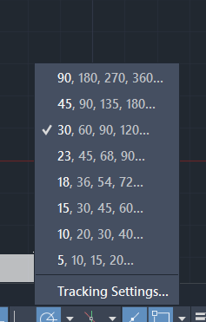
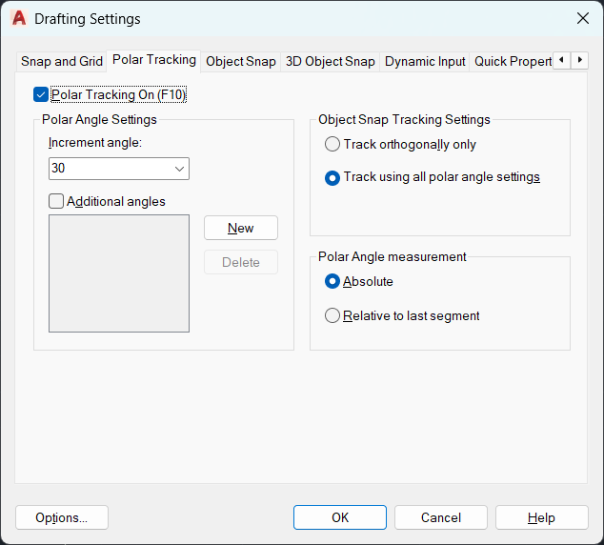
Çizime Yardımı Komutlar
Üzerine sağ tıklayıp yakalanacak açıların seçildiği pencere çıkar
Ayrıca tracking setting seçilerek daha farklı açılarda seçilebilir
Ahmet SAN
Karamürsel 2025

Slide 14
Çizime Yardımı Komutlar
7- Object Snap Tarcking :
Çizim sırasında ayarlanımış yakalama yerlerinden sürükleme yaparak çizim noktası belirlemek için kullanılan ayardır
Komuta ulaşmak için:
Aktif yada pasif duruma getirmek için F11 butonuna basılır
Ahmet SAN
Karamürsel 2025

Slide 15
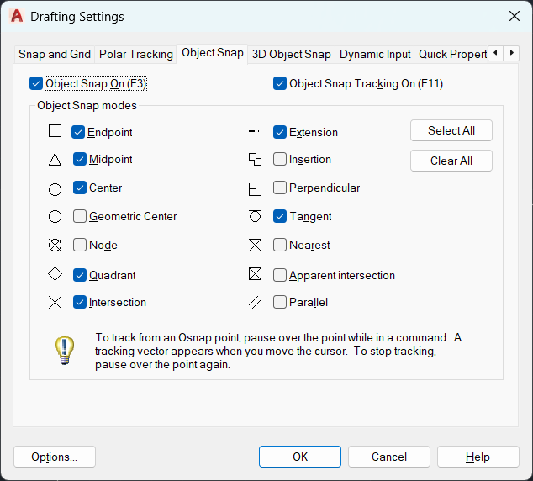
Çizime Yardımı Komutlar
Üzerine sağ tıklandığında ayarların yapıldığı pencere açılır
Ahmet SAN
Karamürsel 2025

Slide 16
Çizime Yardımı Komutlar
8- Object Snap :
Çizim sırasında diğer nesnenin neresine kilitleneceğini ayarlayan seçenektir.
Komuta ulaşmak için:
Aktif yada pasif duruma getirmek için F3 butonuna basılır
Ahmet SAN
Karamürsel 2025

Slide 17
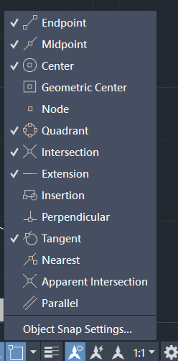
Çizime Yardımı Komutlar
Üzerine sağ tıklandığında ayarların yapıldığı pencere açılır
Ayrıca Object snap setting seçilerek daha farklı ayarların bulunduğu pencere açılır
Ahmet SAN
Karamürsel 2025

Slide 18
Çizime Yardımı Komutlar
9- LwDisplay:
Çizgi kalınlıklarını ekranda görünür yada görünmez hale getirmek için kullanılır.
Komuta ulaşmak için:
Aktif yada pasif duruma getirmek için Lwt butonuna basılır
Ahmet SAN
Karamürsel 2025

Slide 19
Çizime Yardımı Komutlar
Üzerine sağ tıklandığında ayarların yapıldığı pencere açılır
Ahmet SAN
Karamürsel 2025

Slide 20

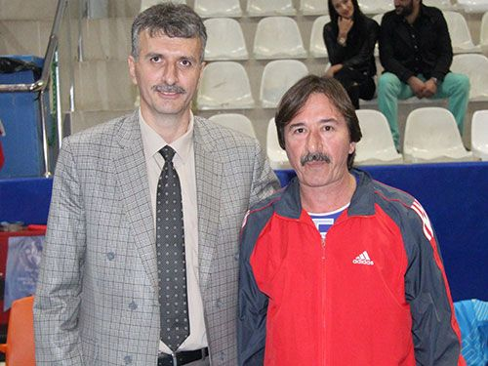
Block Komutları
Ahmet SAN
Karamürsel 2025

